Slide 1
Транслятор с алгоритмического языка в язык Pascal

Slide 2
Транслятор
Транслятор — программа или техническое средство, выполняющее трансляцию программы — преобразование программы, представленной на одном из языков программирования, в программу на другом языке и, в определённом смысле, равносильную первой.

Slide 3
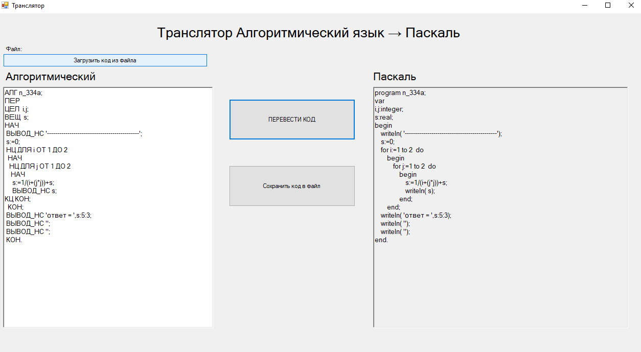
Пример

Slide 4
Конвертация
Конвертация основана на соответствии ключевых слов и конструкций из данных языков программирования. При считывании слов, введённых на Алгоритмическом языке, программа ищет им соответствие на языке Pascal.

Slide 5
Конвертация
Конвертация основана на соответствии ключевых слов и конструкций из данных языков программирования. При считывании слов, введённых на Алгоритмическом языке, программа ищет им соответствие на языке Pascal.
Все команды, кроме циклов и условий, должны прописываться по одному, это позволяет расширить функционал работы программы и производить конвертацию отдельных ключевых слов.

Slide 6
Чистка кода
Так же программа приводит код на языке Pascal к более удобному для чтения человеком виду, за счёт табуляции строк в зависимости от их уровня вложенности в блок кода.

Slide 7
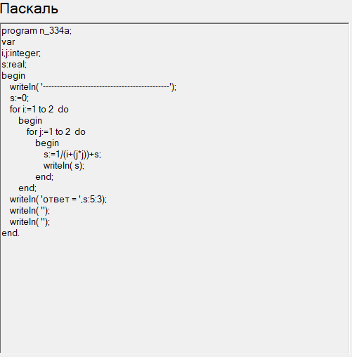
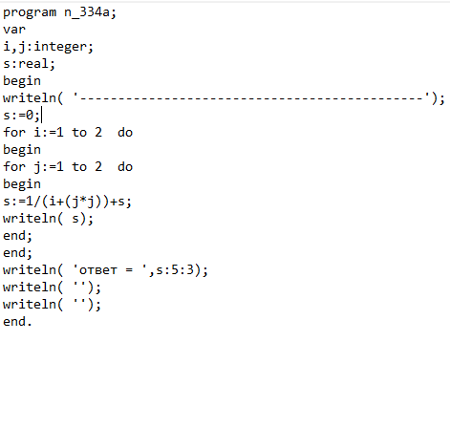
Пример готового кода с табуляцией и без

Slide 8
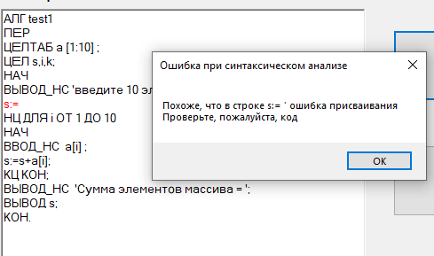
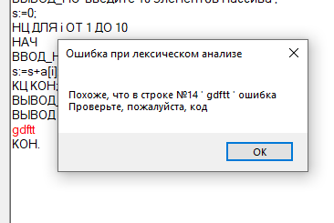
Обработка ошибок

Slide 9
Обработка ошибок
Также, на этапе анализа оригинального кода на алгоритмическом языке, предусмотрена проверка кода на лексические и синтаксические ошибки.
Если во время лексического анализа будет обнаружен код, не содержащий в себе ни одного известного ключа кода алгоритмического языка, появится сообщение об лексической ошибке, а участок кода, содержащий ошибку, будет выделен красным цветом.
При успешной проверке на лексические ошибки следует проверка на синтаксические ошибки. Например, если в коде присваивания переменной «s:=0;» убрать «s» или «0», то появится соответствующее предупреждение об синтаксической ошибки присваивания значения переменной, а участок кода, содержащий ошибку, будет выделен красным цветом.

Slide 10
Загрузка и сохранение
Программа предусматривает возможность загрузки файла с кодом на алгоритмическом языке, а так же сохранение результата в файл с расширением .pas

Slide 11
Конец

